Slide 1
臺南市左鎮區公所性別平等(CEDAW)宣導

Slide 2
政策措施（第2條）採取一切適當措施，包括制定法律，以修改或廢除構成對婦女歧視的現行法律、規章、習俗和慣例

Slide 3
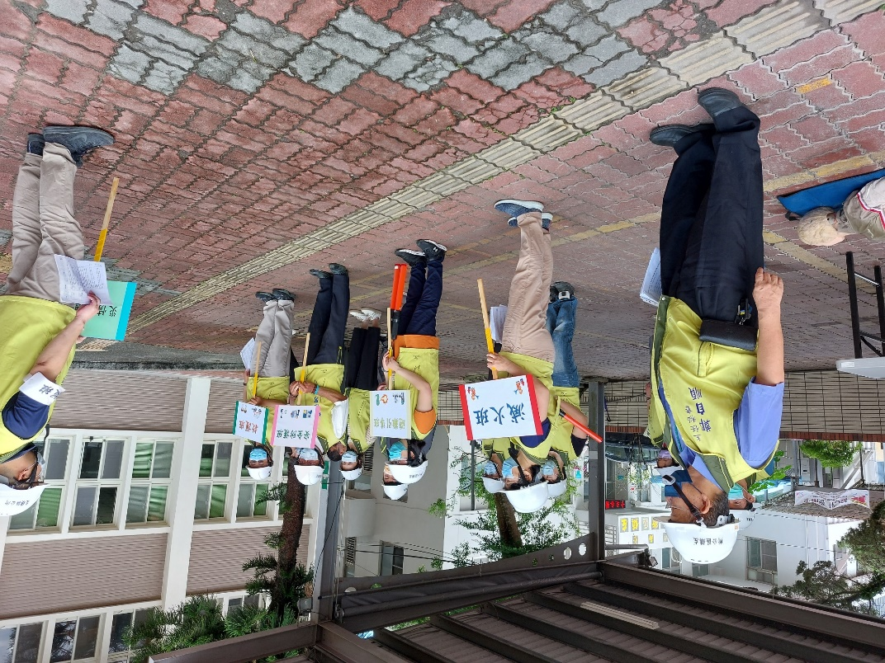
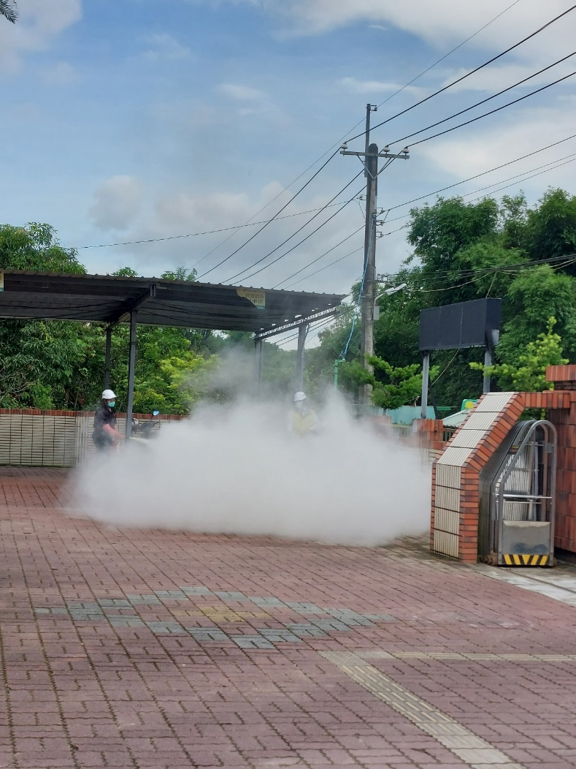
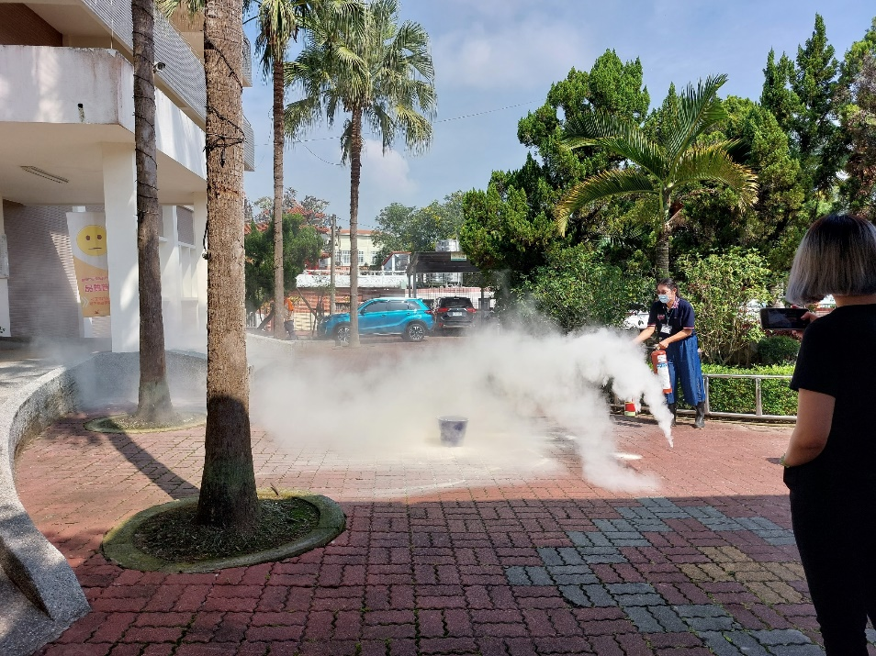
保障基本人權和基本自由（第3條）

Slide 4
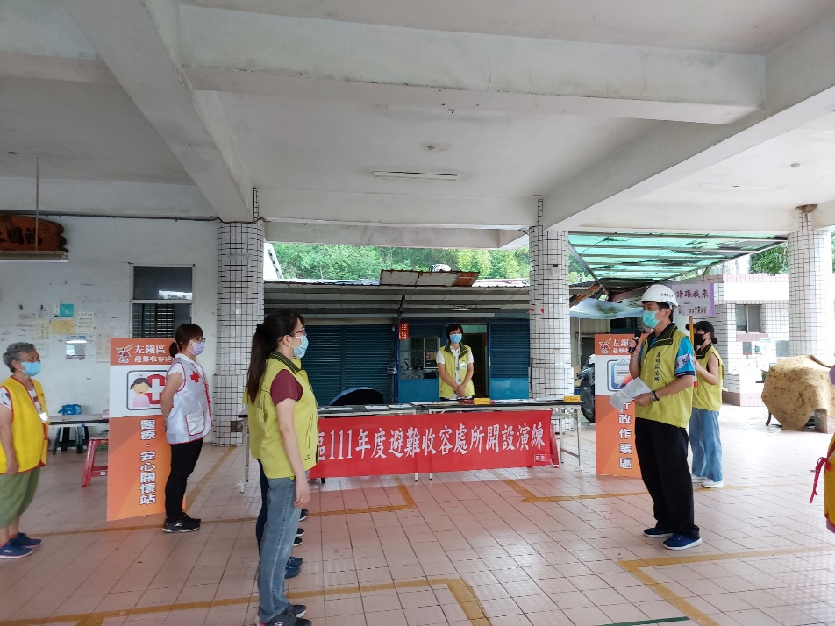
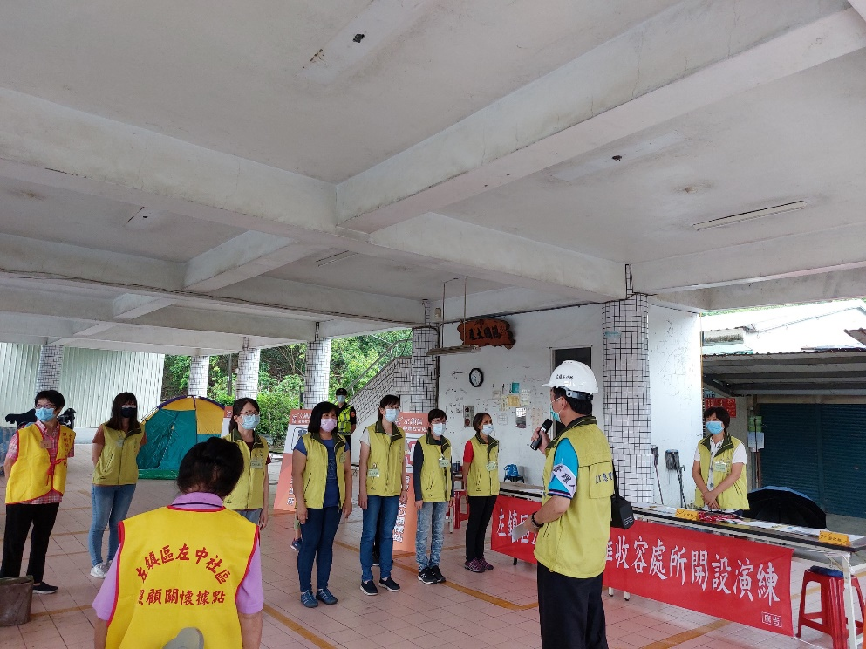
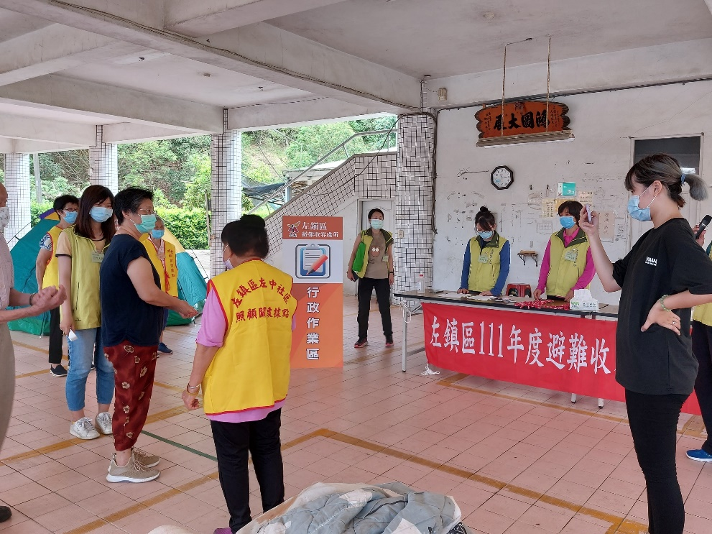
保障基本人權和基本自由（第3條）

Slide 5
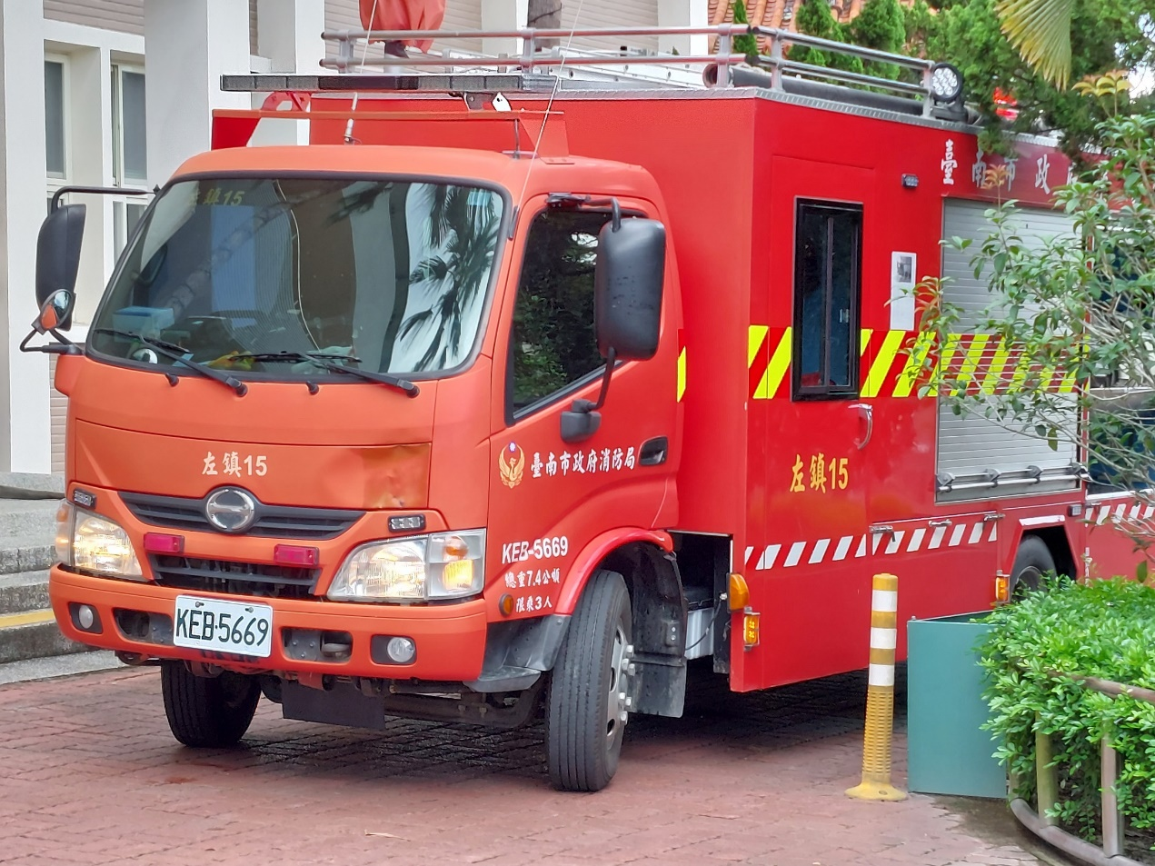
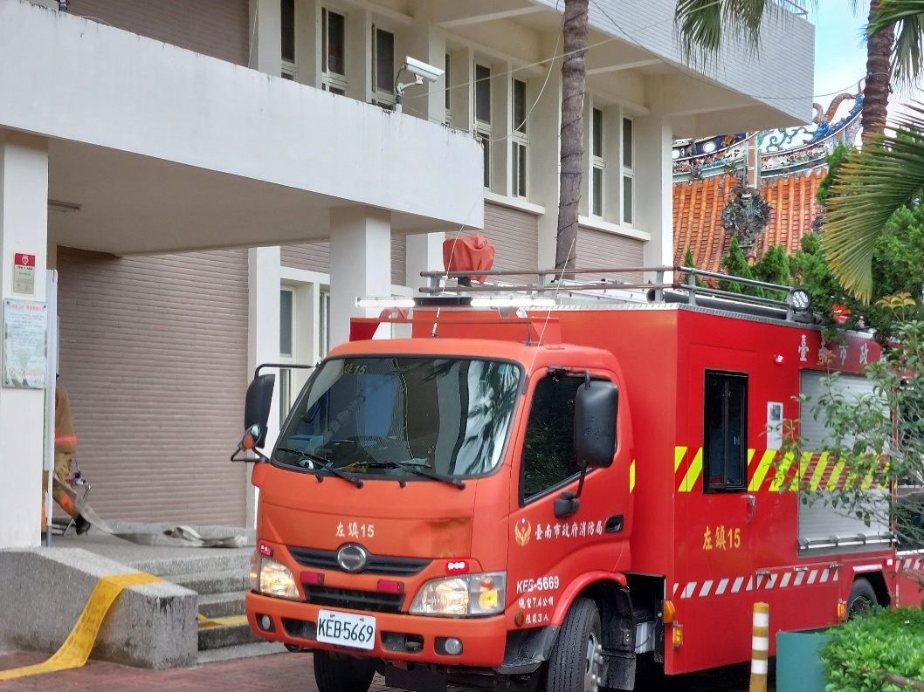
締約各國應承擔在所有領域，特別是在政治、社會、經濟、文化領域，採取一切適當措施，包括制定法律，保證婦女得到充分發展和進步，以確保婦女在與男子平等的基礎上，行使和享有人權和基本自由

Slide 6
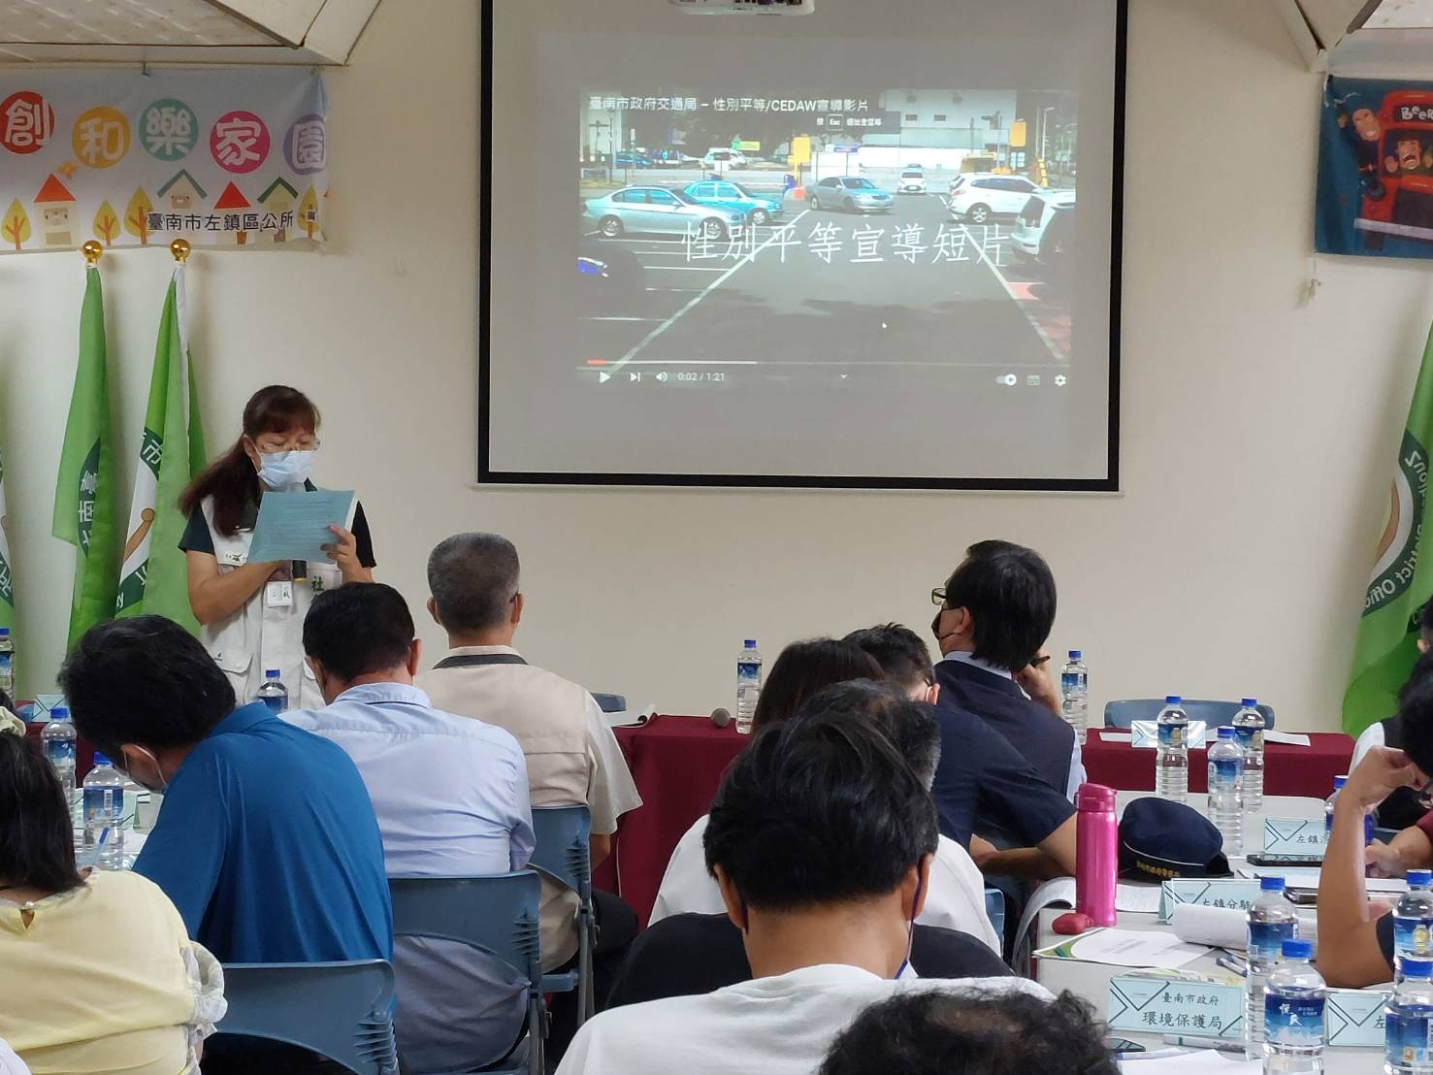
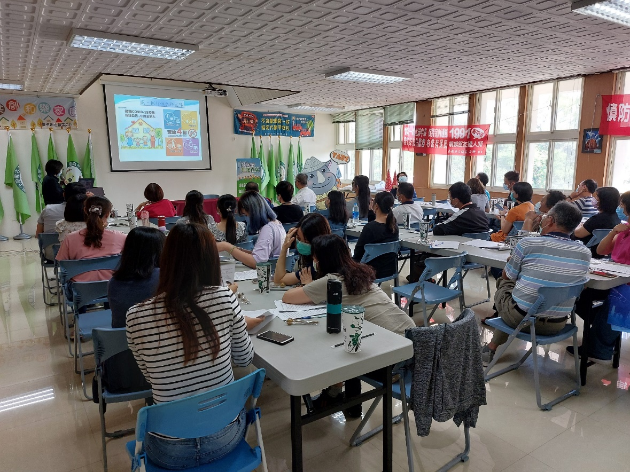
締約各國應承擔在所有領域，特別是在政治、社會、經濟、文化領域，採取一切適當措施，包括制定法律，保證婦女得到充分發展和進步，以確保婦女在與男子平等的基礎上，行使和享有人權和基本自由

Slide 7
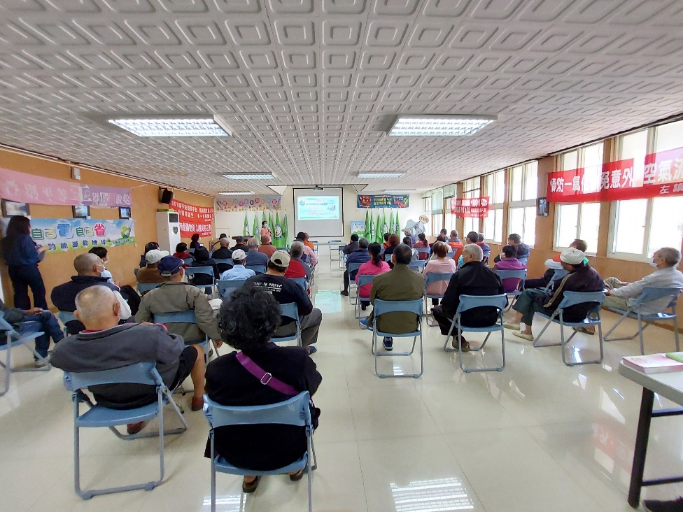
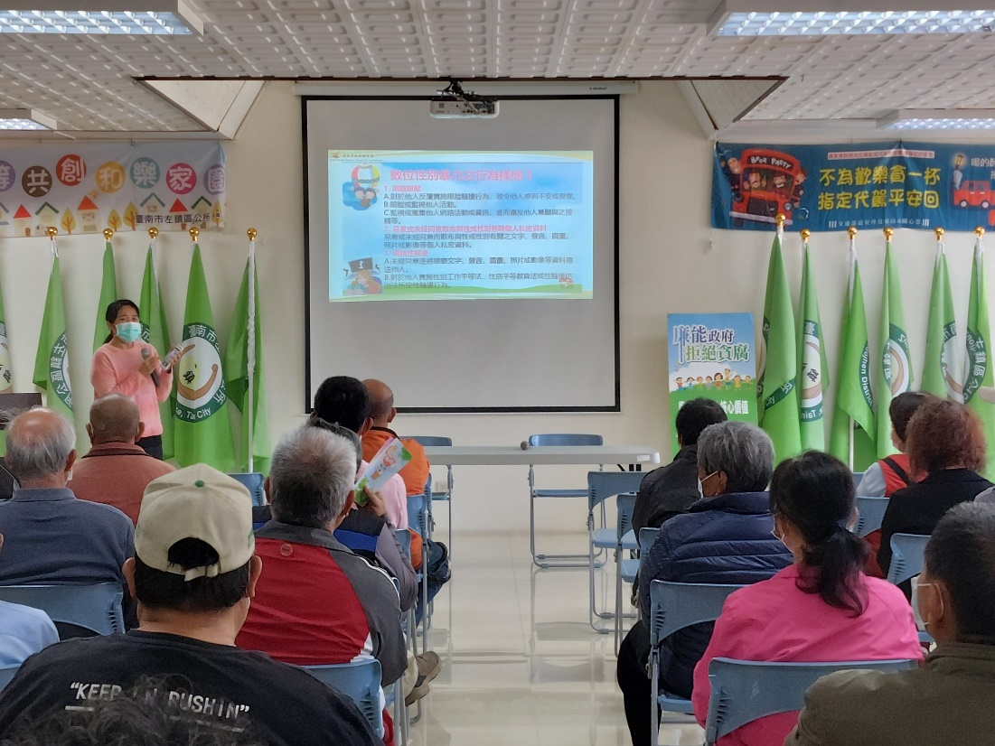
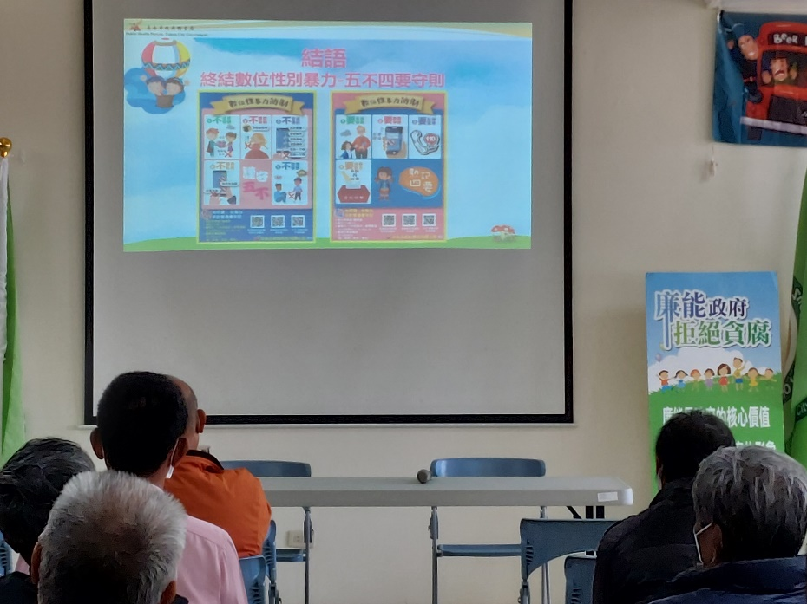
數位性別暴力宣導

Slide 8
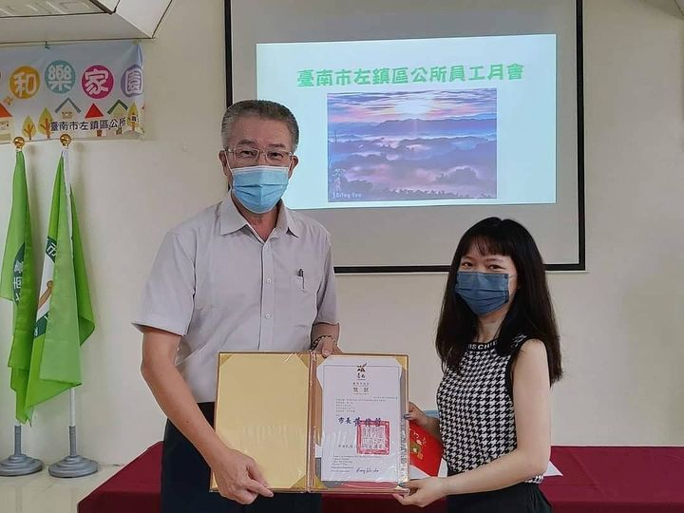
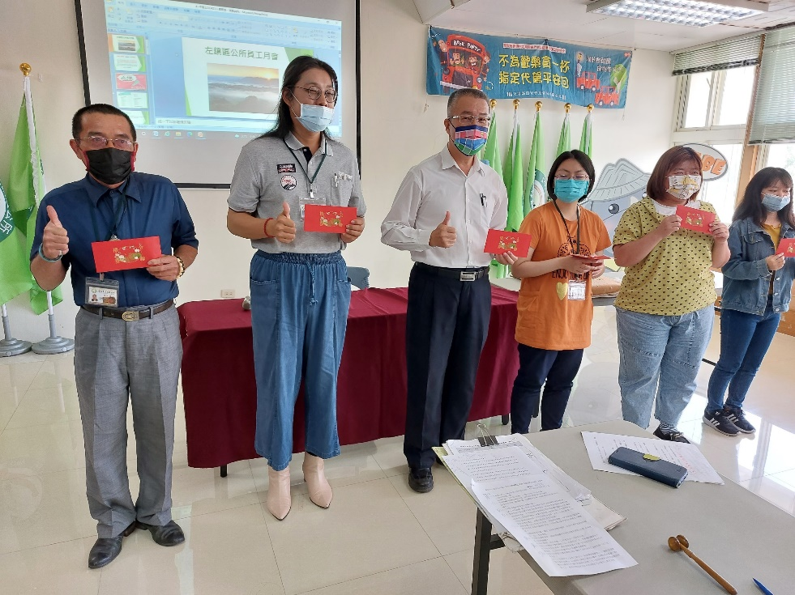
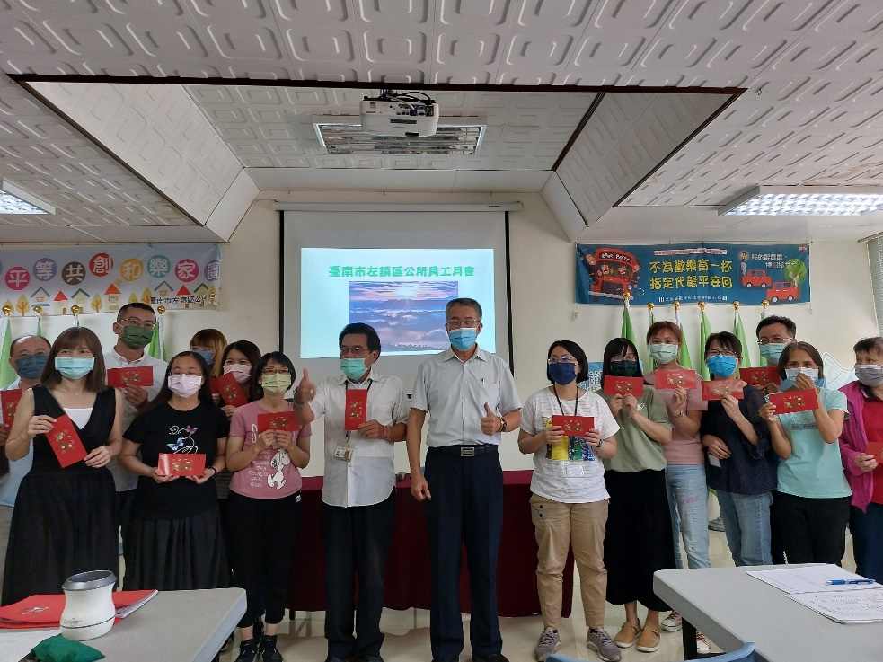
教育（第10條）領受獎學金和其他研究補助金的機會相同

Slide 9
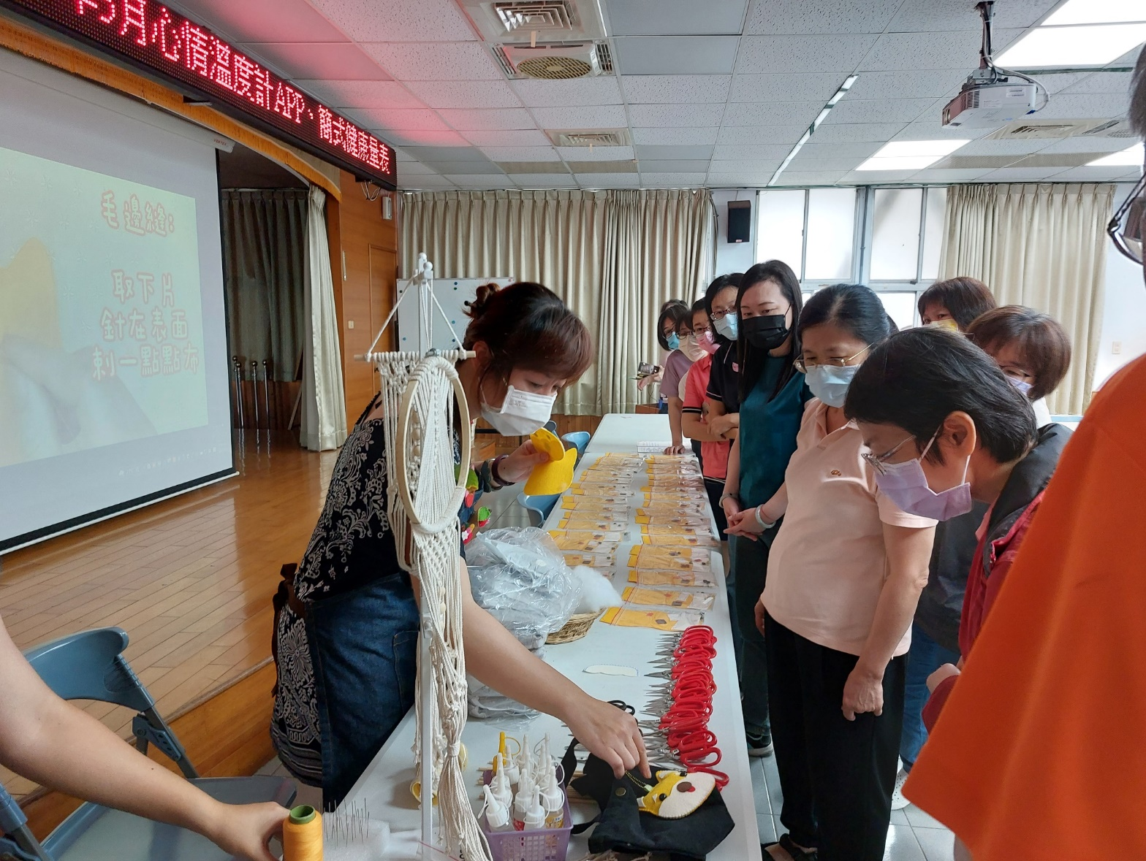
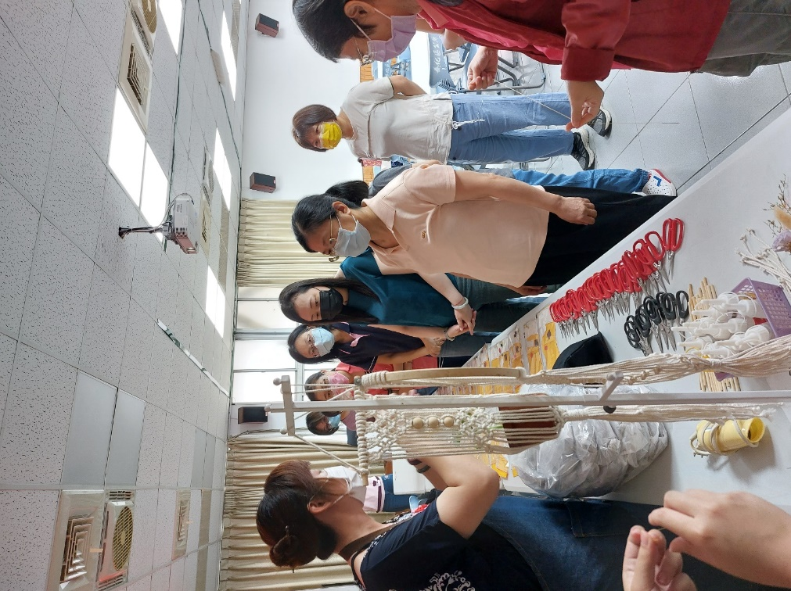
就業（第11條）享有自由選擇專業和職業提升和工作保障一切服務的福利和條件接受職業培訓和進修包括實習培訓高等職業培訓和經常性培訓的權利

Slide 10
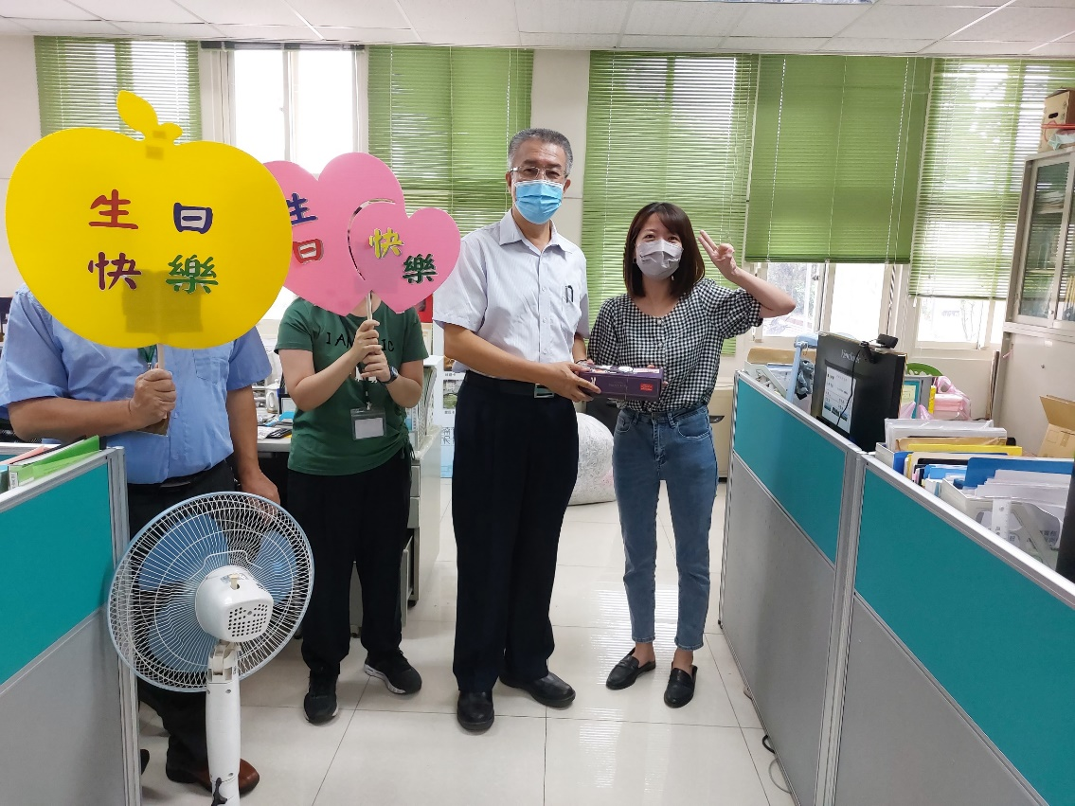
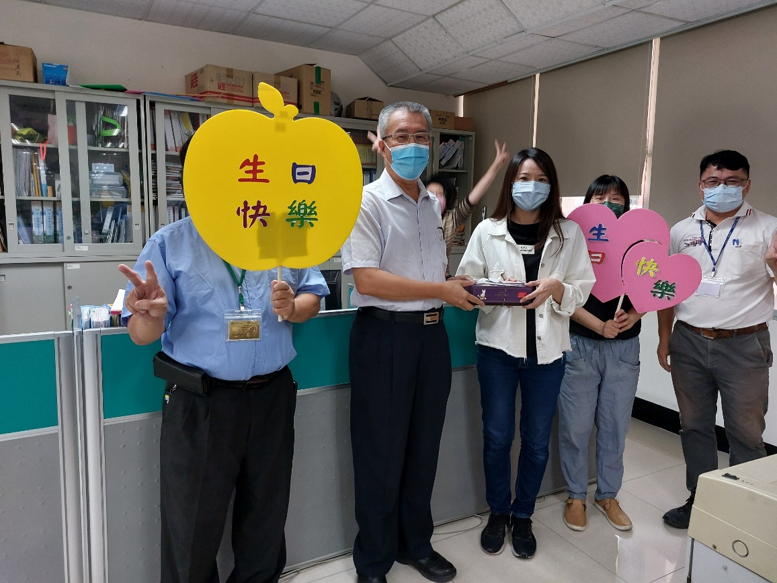
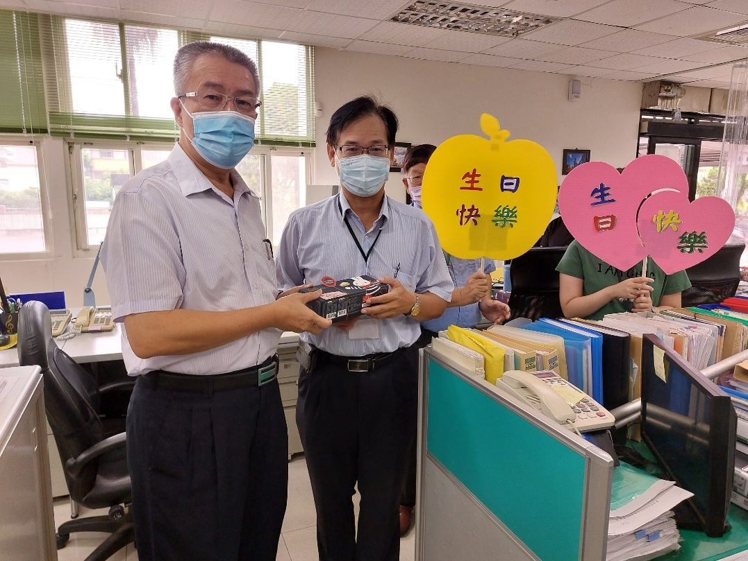
經濟和社會生活（第13條）參與娛樂生活、運動和文化生活各個方面的權利
🍰

Slide 11
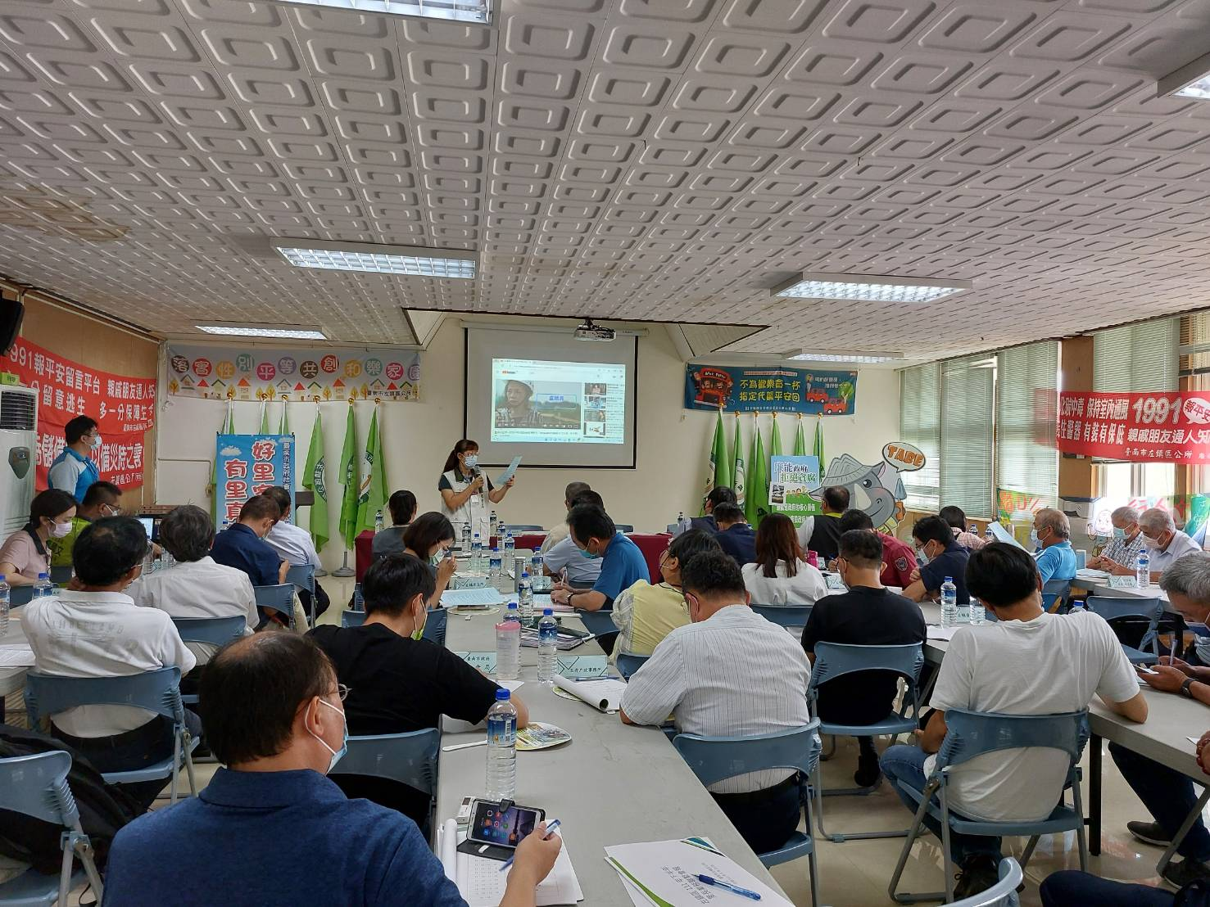
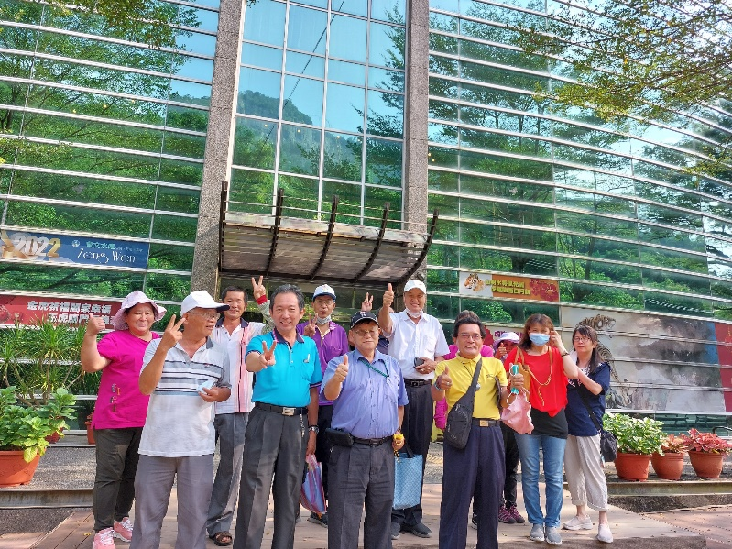
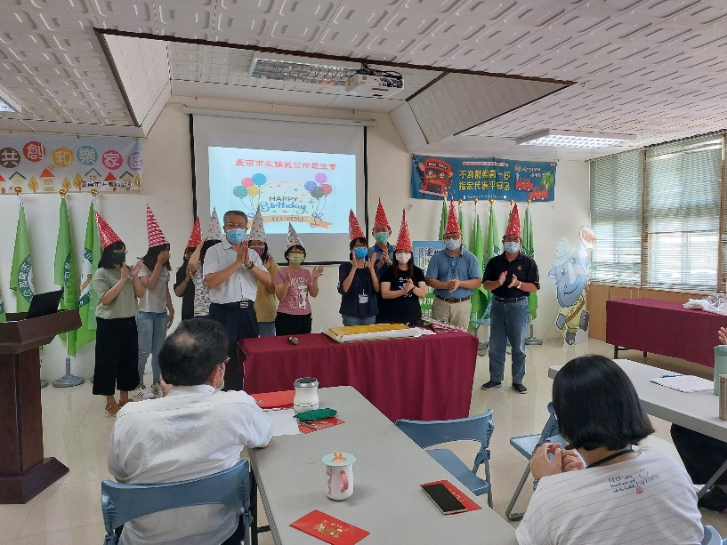
經濟和社會生活（第13條）參與娛樂生活、運動和文化生活各個方面的權利
❤
❤
❤
❤
❤
❤
❤
❤
❤
❤

Slide 12
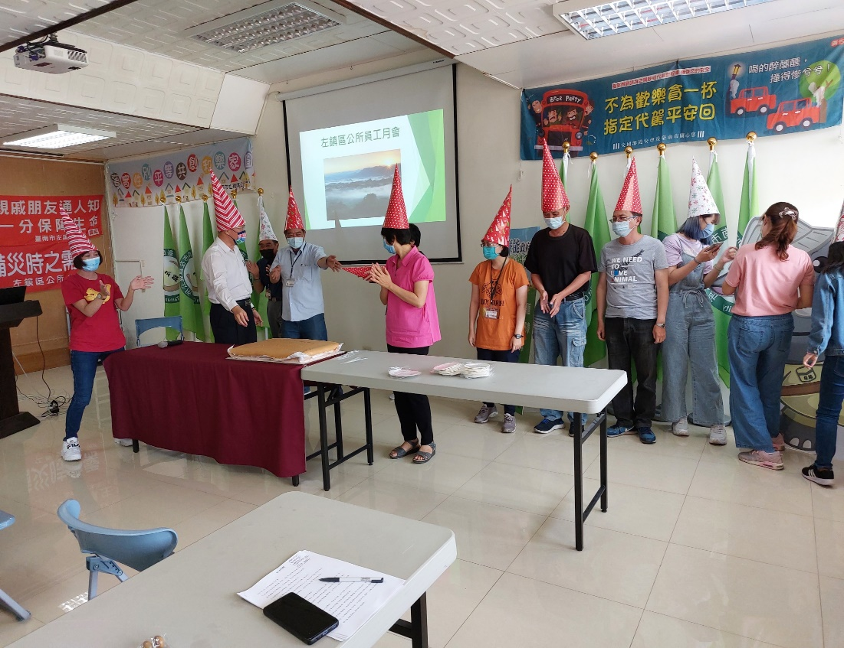
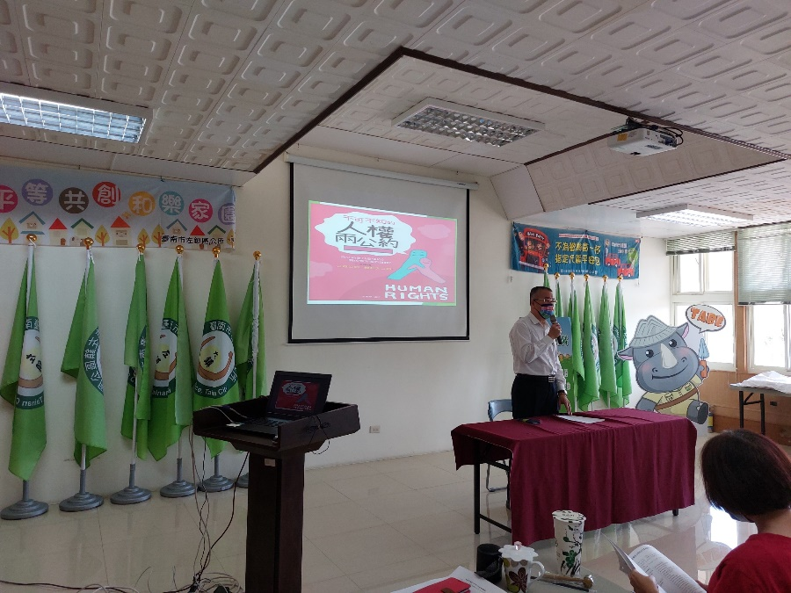
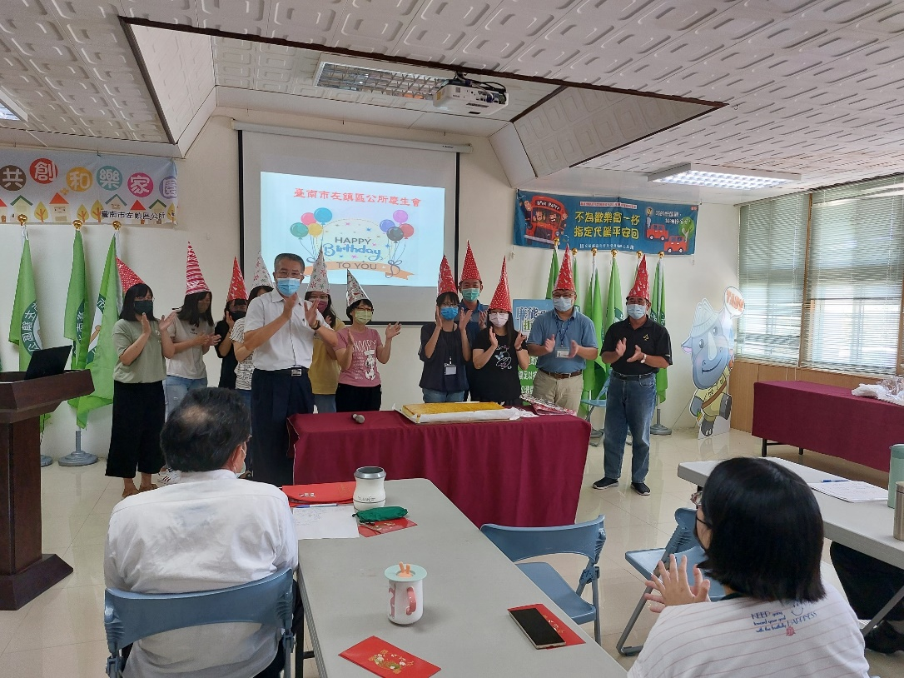
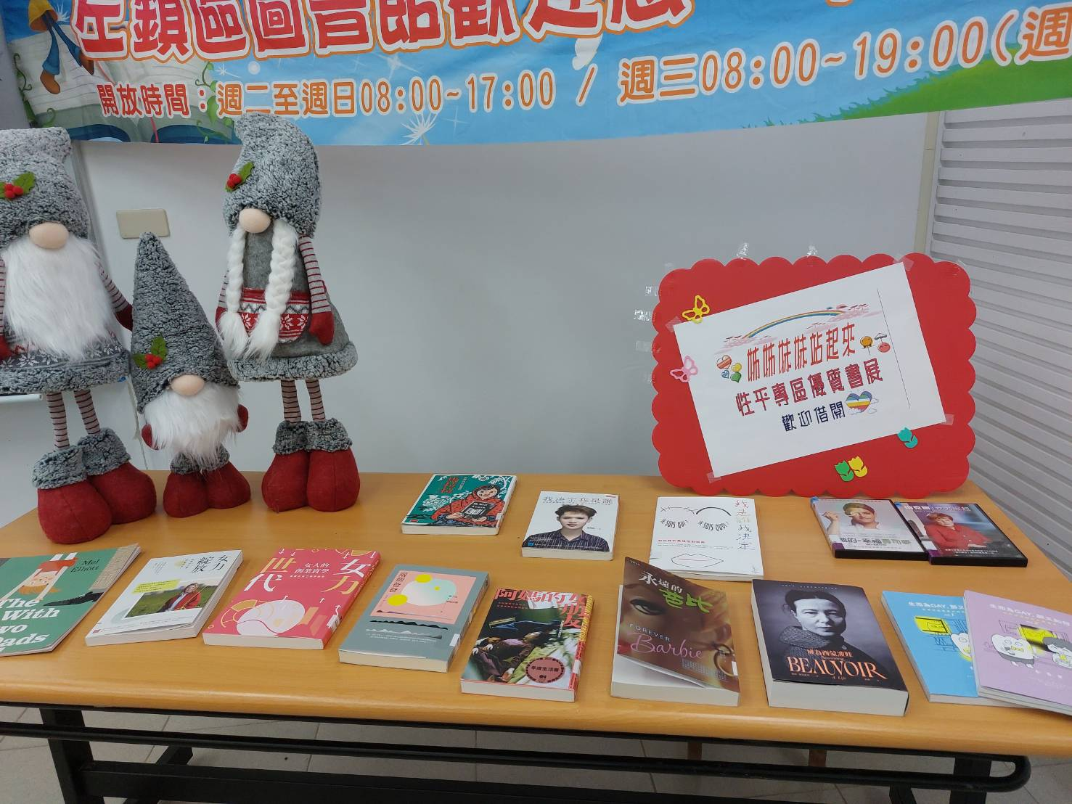
經濟和社會生活（第13條）參與娛樂生活、運動和文化生活各個方面的權利

Slide 13
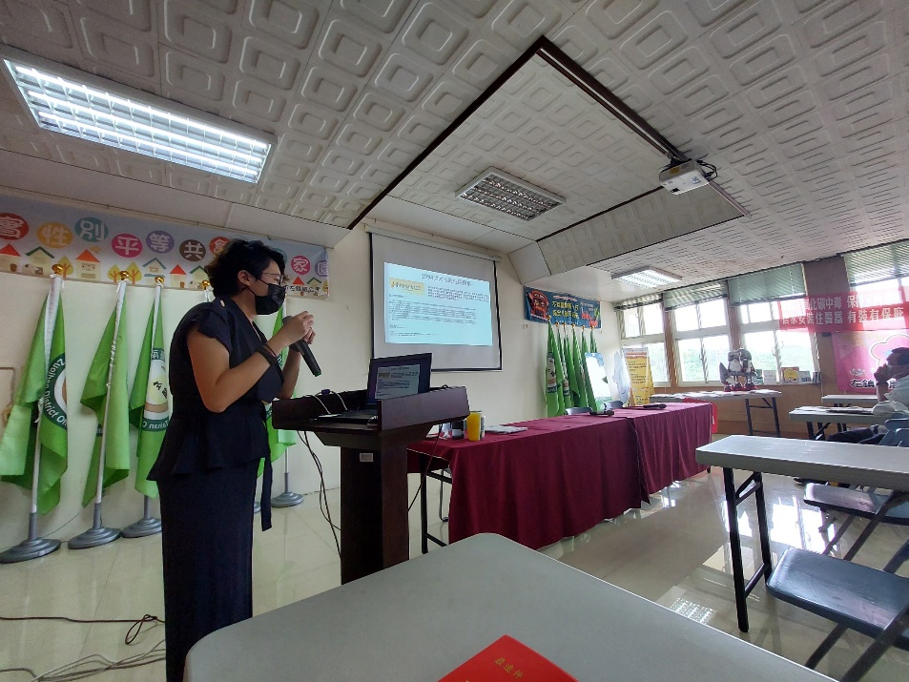
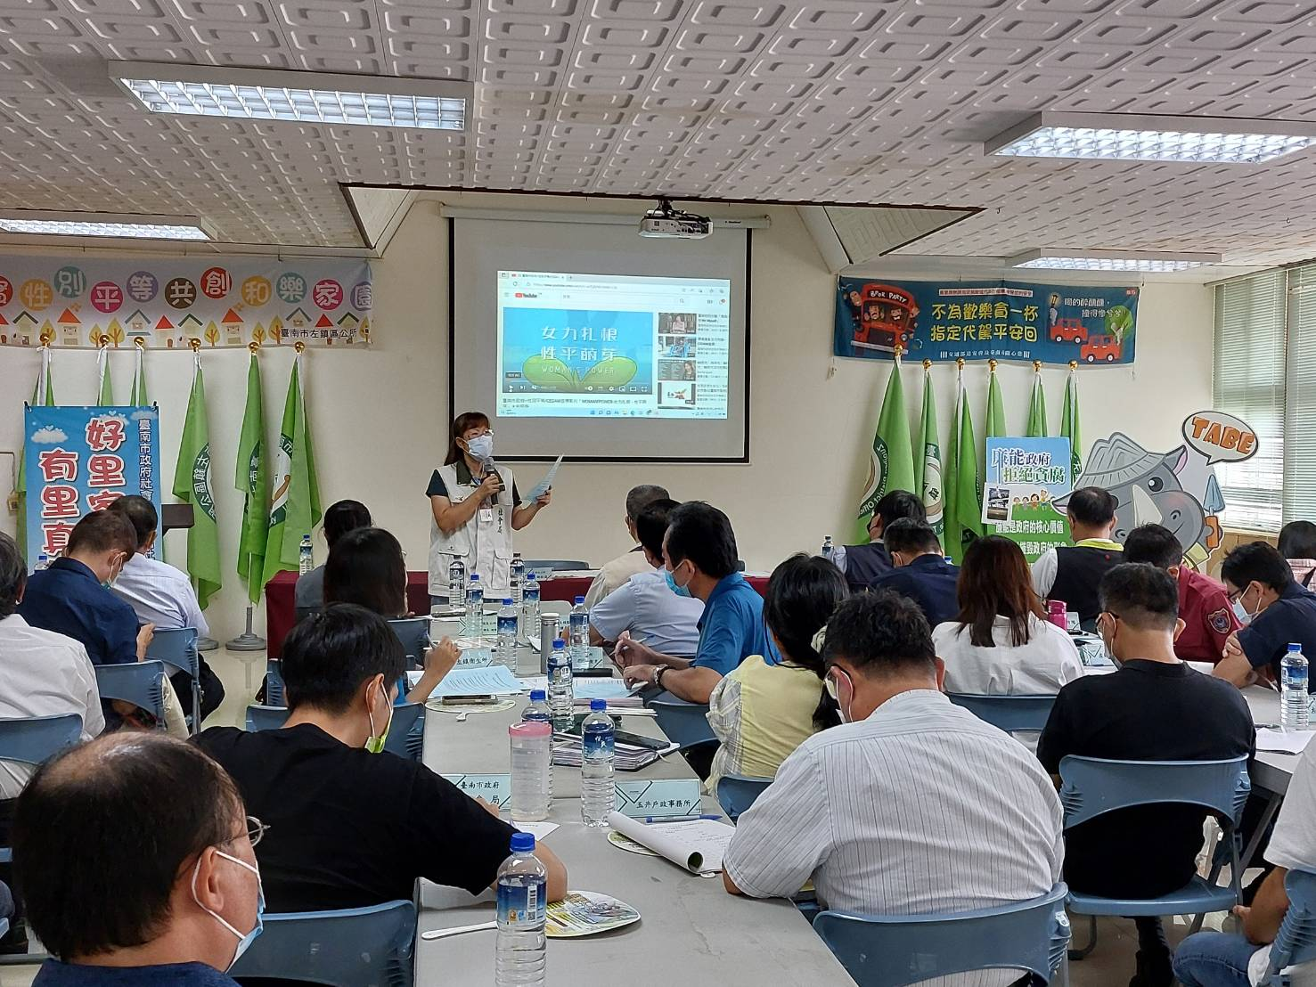
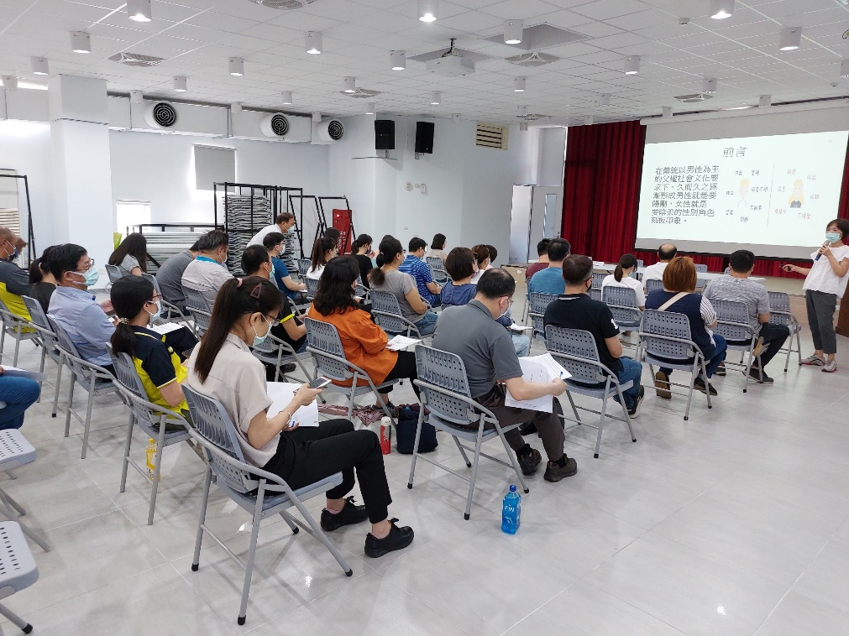
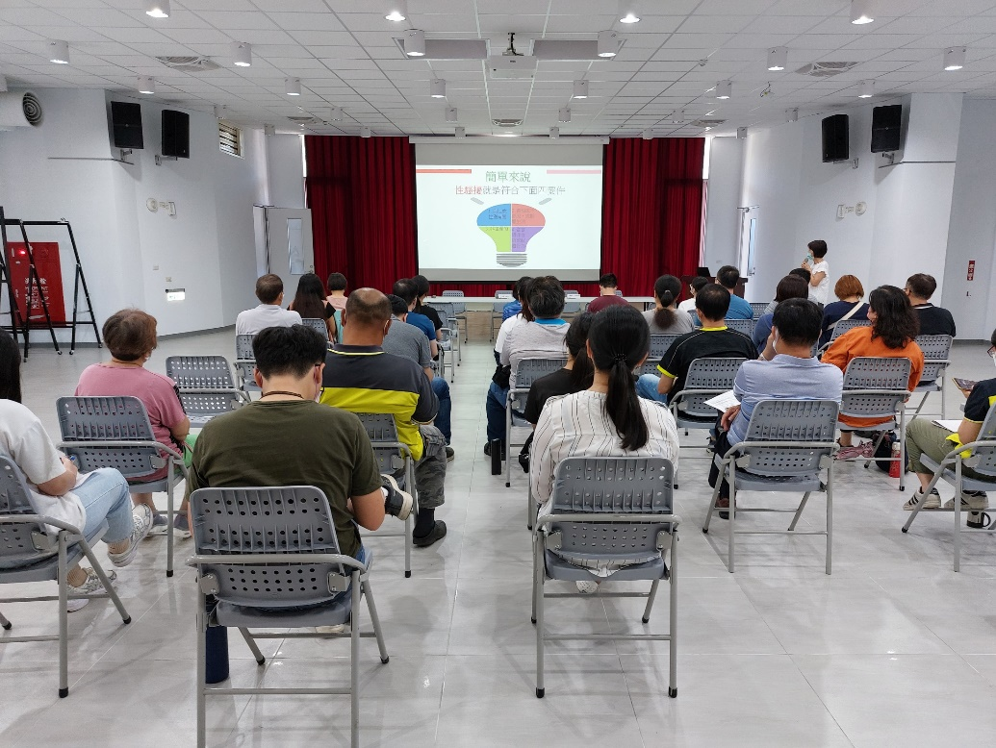
經濟和社會生活（第13條）參與娛樂生活、運動和文化生活各個方面的權利

Slide 14
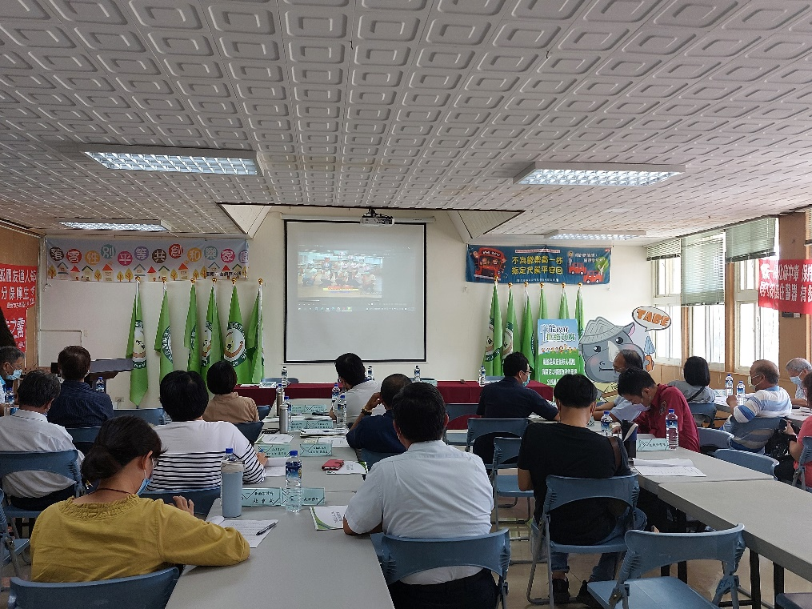
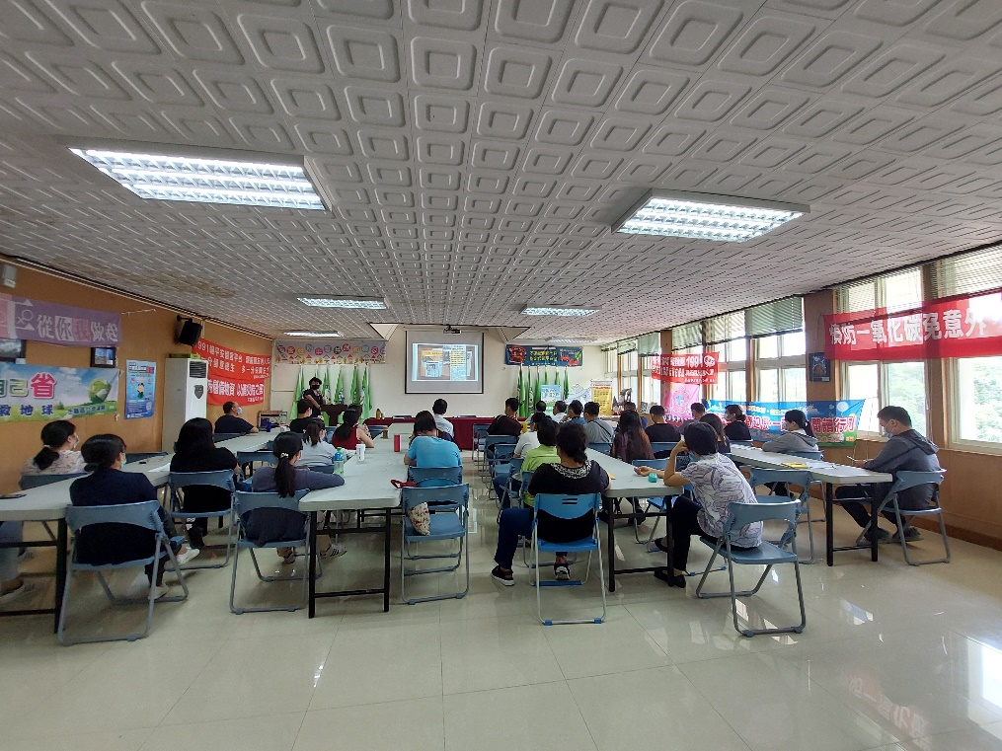
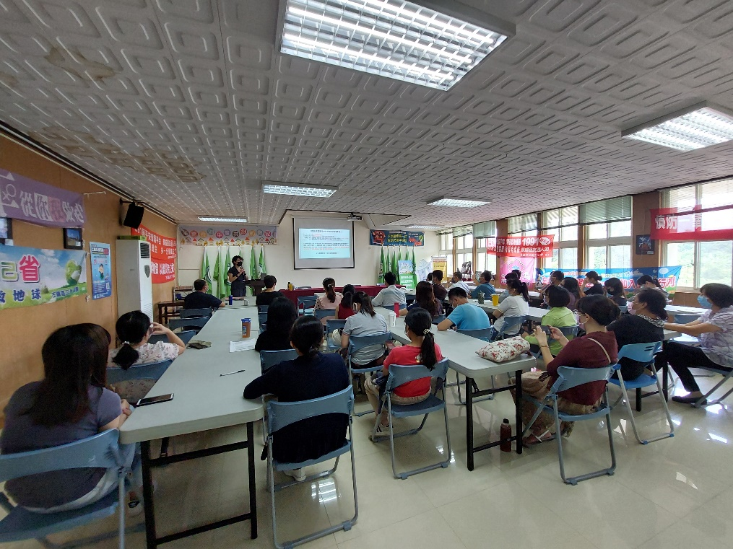
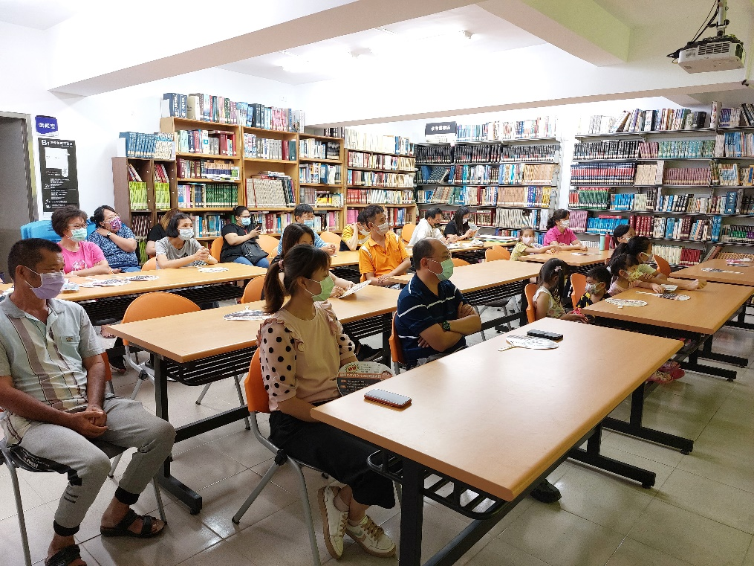
經濟和社會生活（第13條）參與娛樂生活、運動和文化生活各個方面的權利

Slide 15
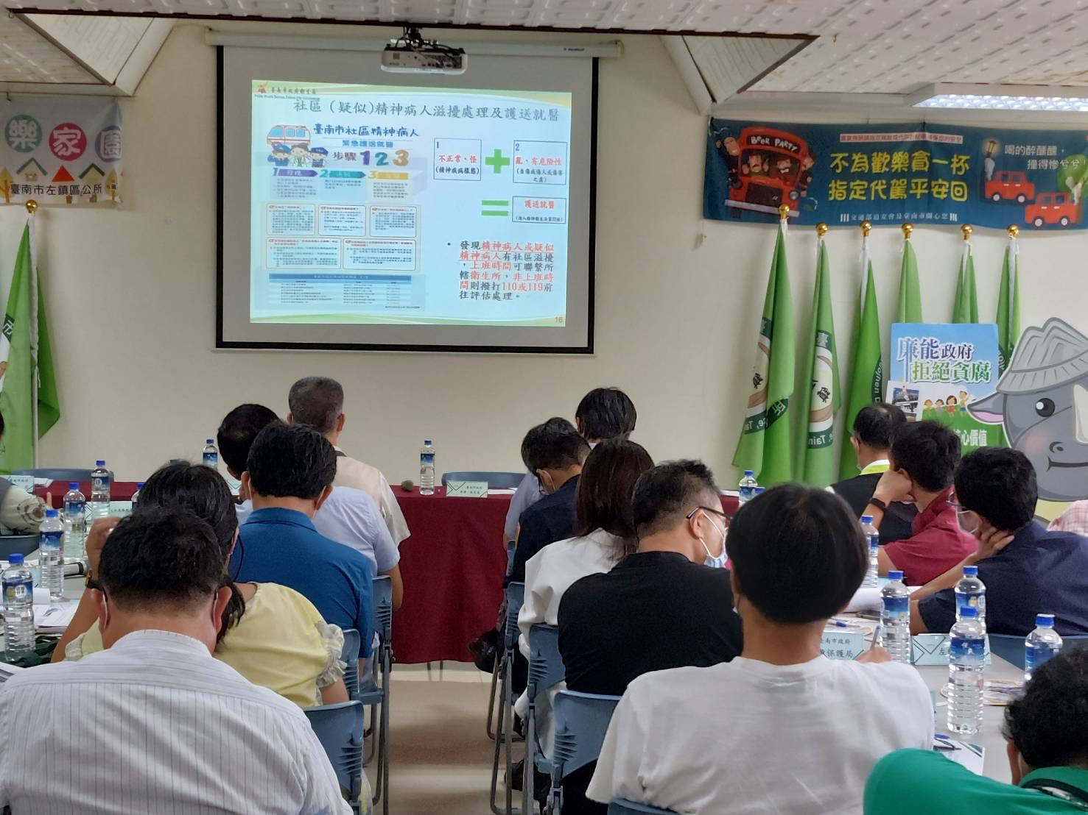
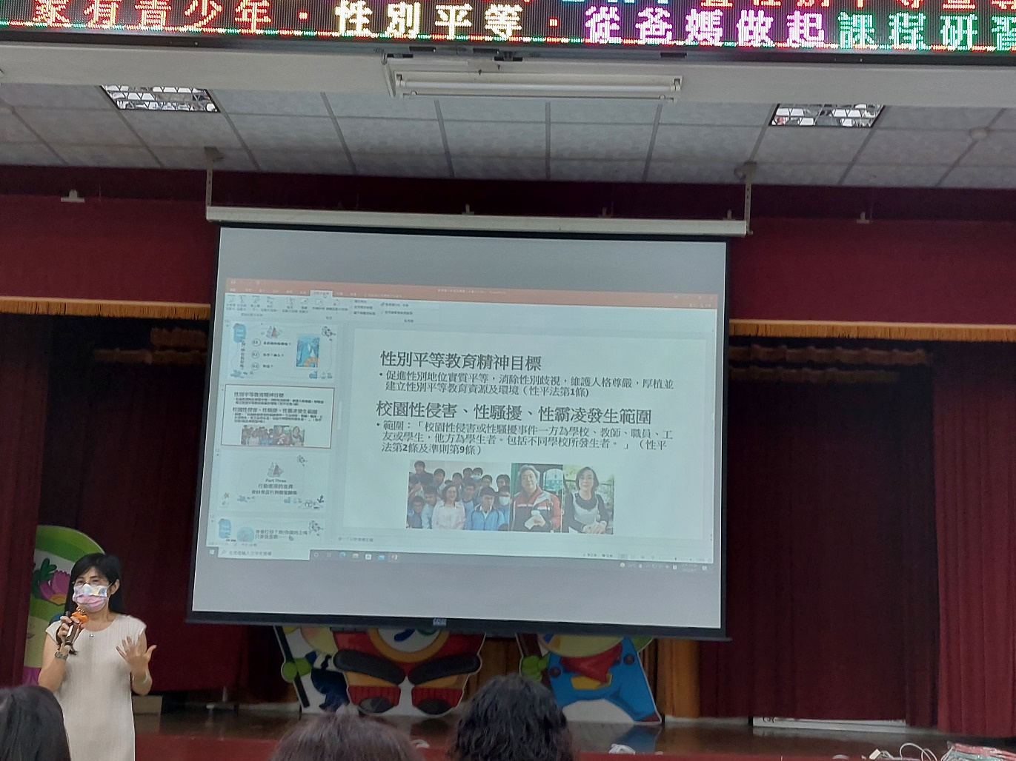
經濟和社會生活（第13條）參與娛樂生活、運動和文化生活各個方面的權利 -社區精神病
經濟和社會生活（第13條）參與娛樂生活、運動和文化生活各個方面的權利 -性別平等從爸媽做起

Slide 16
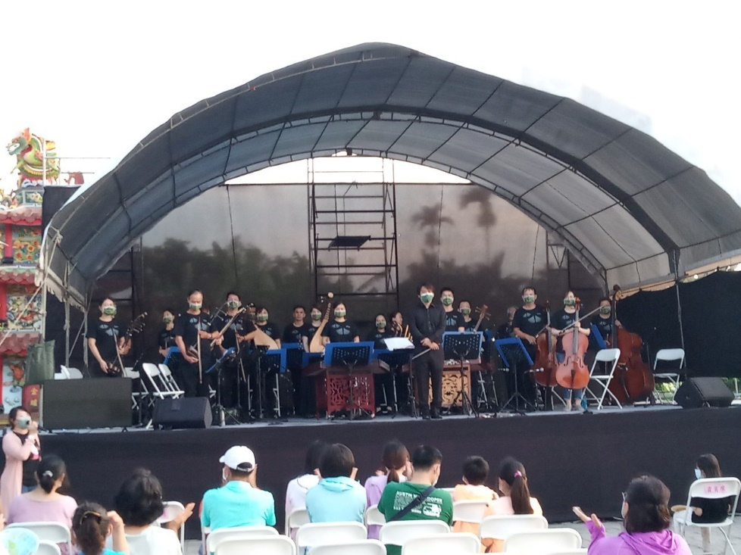
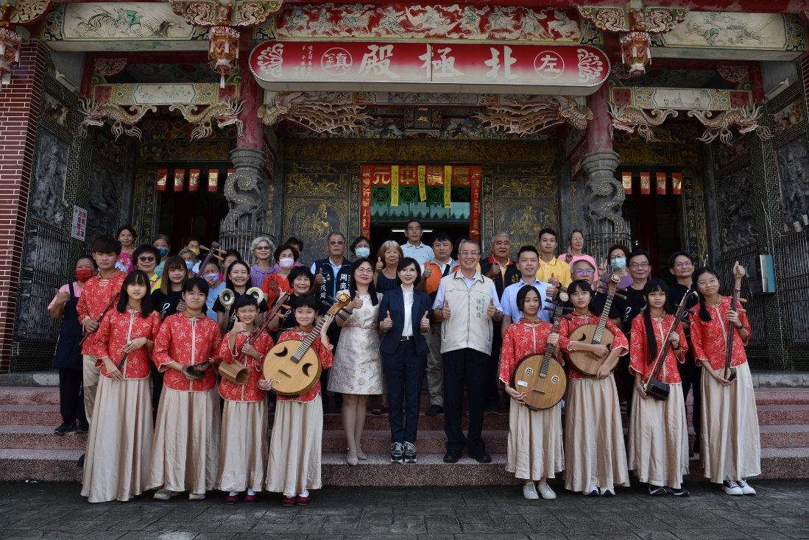
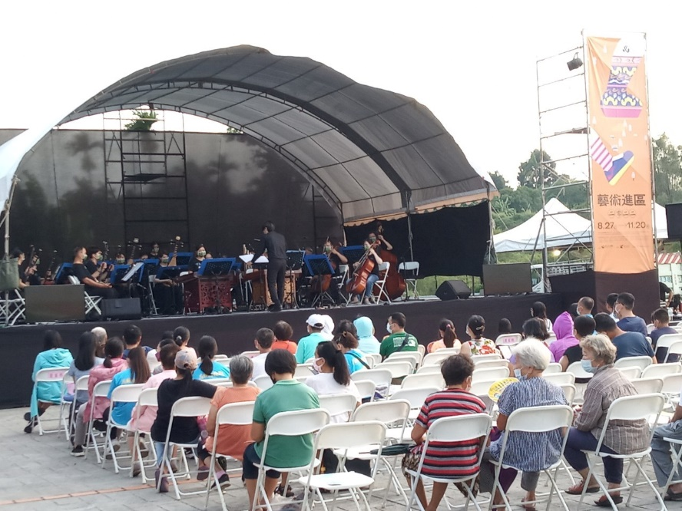
藝術進區-經濟和社會生活（第13條）參與娛樂生活、運動和文化生活各個方面的權利
🎶
🎶
🎶
🎶

Slide 17
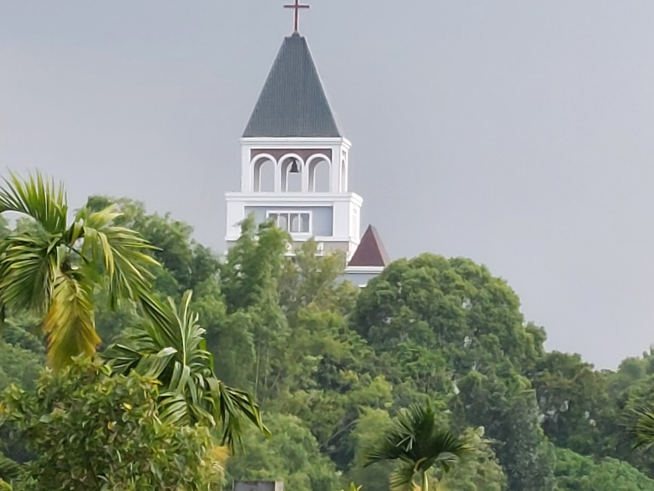
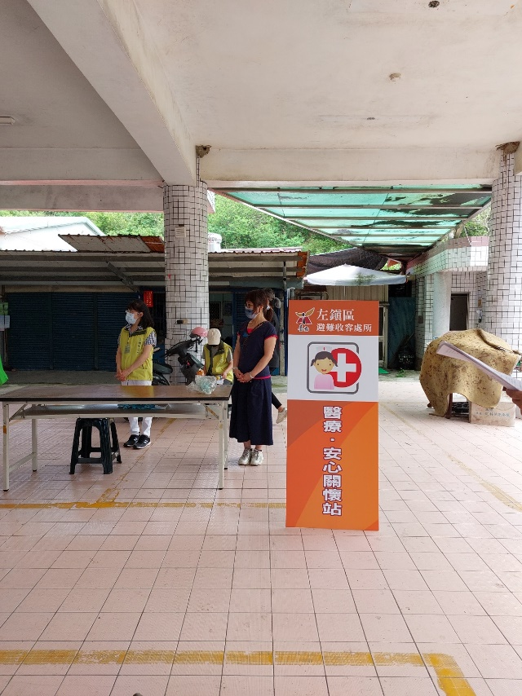
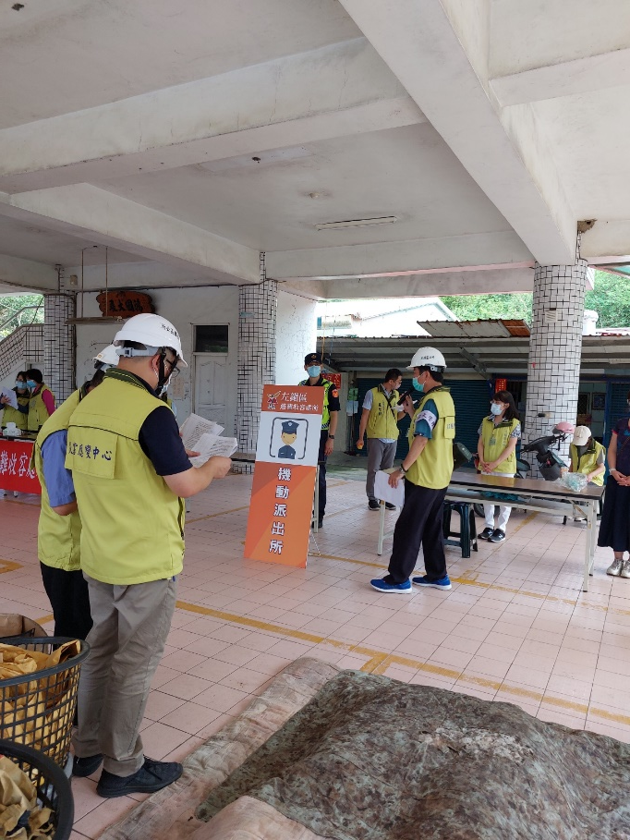
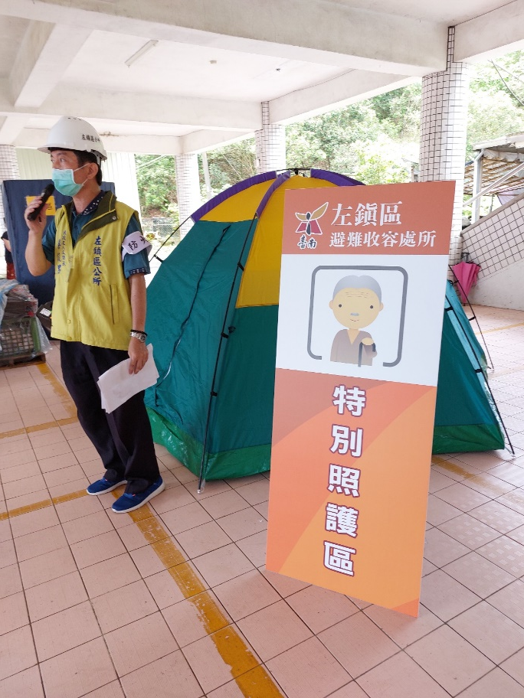
第14條享受適當的生活條件特別是在住房衛生水電供應交通和通訊等方面

Slide 18
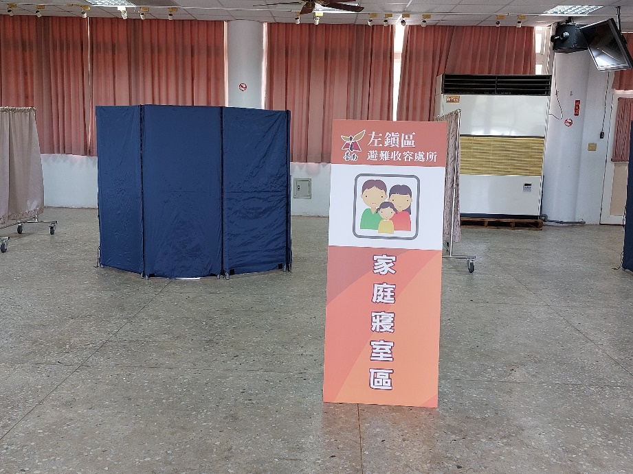
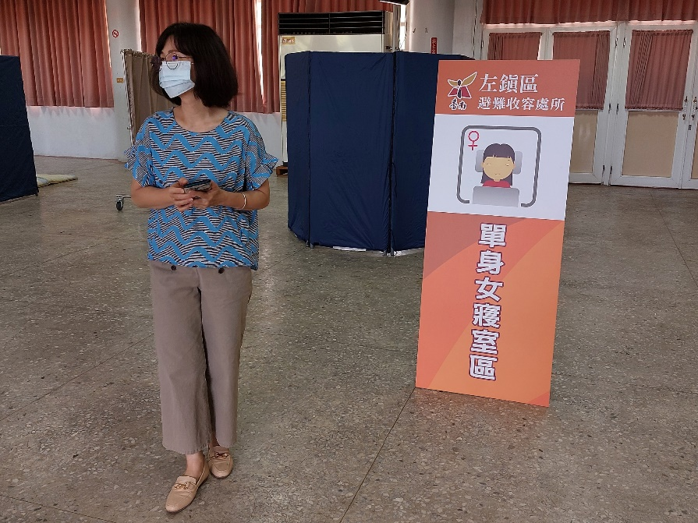
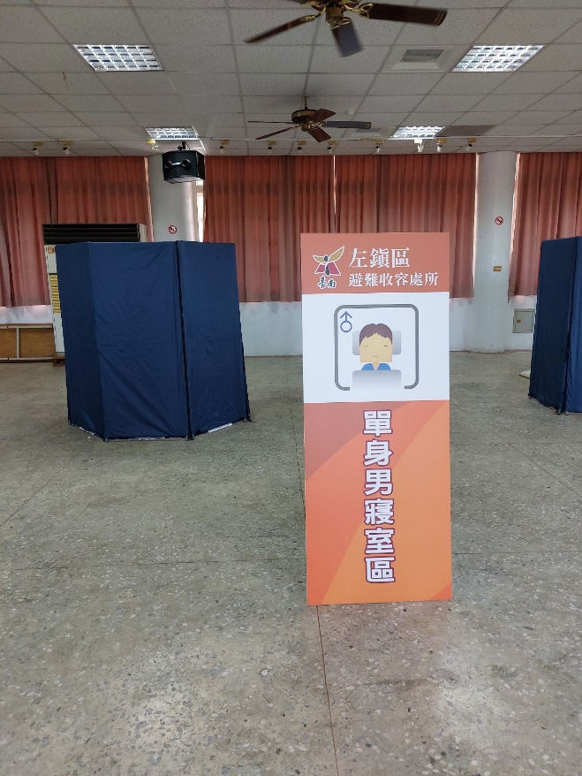
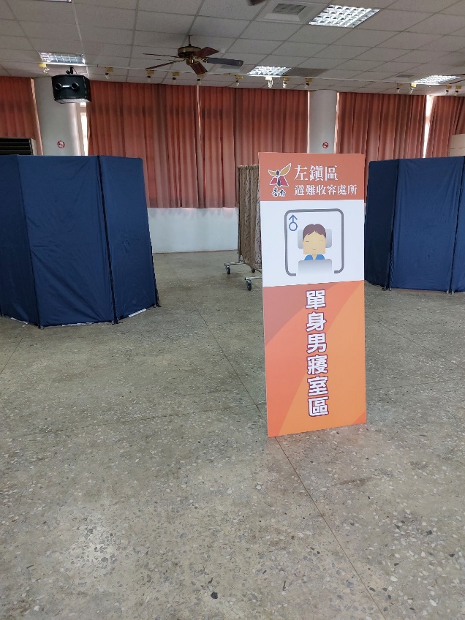
第14條享受適當的生活條件特別是在住房衛生水電供應交通和通訊等方面

Slide 19
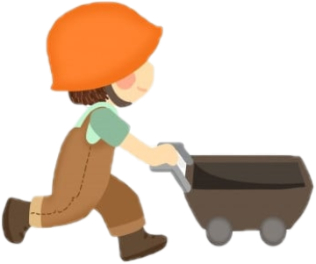

Slide 21
農村婦女（第14條）(f)參加一切社區活動

Slide 22
農村婦女（第14條）(f)參加一切社區活動 性平影片

Slide 23
農村婦女（第14條）(f)參加一切社區活動

Slide 24
農村婦女（第14條）接受各種正式和非正式的培訓和教育

Slide 25
The End~

